Slide 1
ИНСПЕКЦИЯ ГОСУДАРСТВЕННОГО
СТРОИТЕЛЬНОГО НАДЗОРА
Новосибирской области
Франц Отто Юрьевич
Главный государственный инспектор

Slide 2
Выездная проверка как основной вид контрольного (надзорного) мероприятия при осуществлении регионального государственного строительного надзора. Практика проведения.
ИНСПЕКЦИЯ ГОСУДАРСТВЕННОГО
СТРОИТЕЛЬНОГО НАДЗОРА
Новосибирской области
Согласно статьи 73 Федерального закона от 31.07.2020 № 248-ФЗ «О государственном контроле (надзоре) и муниципальном контроле в Российской Федерации»:
Под выездной проверкой понимается комплексное контрольное (надзорное) мероприятие, проводимое посредством взаимодействия с конкретным контролируемым лицом, владеющим производственными объектами и (или) использующим их, в целях оценки соблюдения таким лицом обязательных требований, а также оценки выполнения решений контрольного (надзорного) органа.
Выездная проверка проводится по месту нахождения (осуществления деятельности) контролируемого лица (его филиалов, представительств, обособленных структурных подразделений) либо объекта контроля..
www.gsn.nso.ru

Slide 3
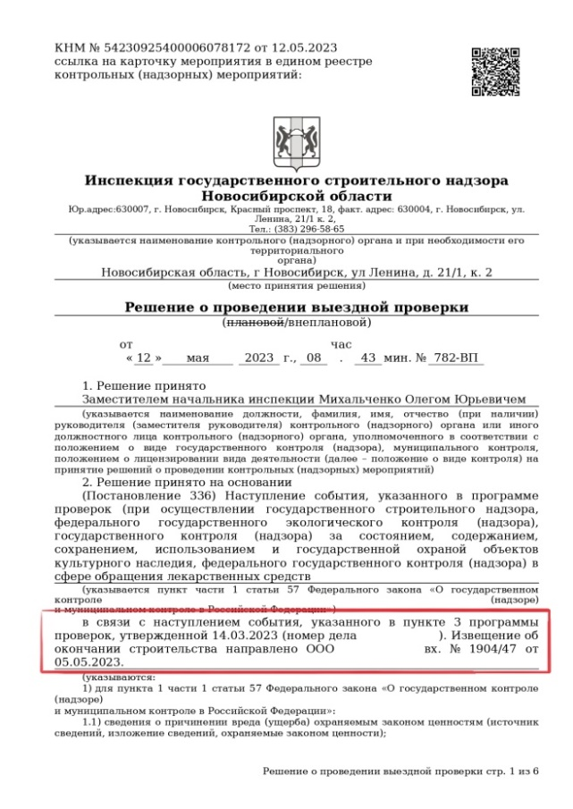
Решение о проведении выездной проверки (статья 73 Федерального закона № 248-ФЗ
ИНСПЕКЦИЯ ГОСУДАРСТВЕННОГО
СТРОИТЕЛЬНОГО НАДЗОРА
Новосибирской области
О проведении выездной проверки контролируемое лицо уведомляется путем направления копии решения о проведении выездной проверки не позднее чем за двадцать четыре часа до ее начала, в форме направления в виде электронного документа решения о проведении проверки на адрес электронной почты контролируемого лица (часть 6 статьи 73 Федерального закона № 248-ФЗ).
Срок проведения выездной проверки не может превышать десять рабочих дней (часть 7 статьи 73 Федерального закона № 248-ФЗ).
www.gsn.nso.ru

Slide 4
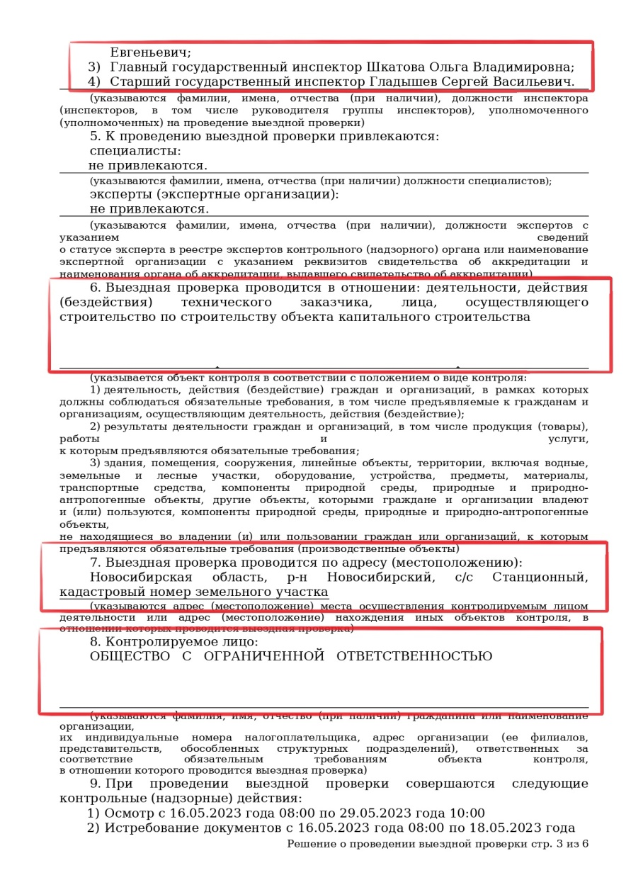
ИНСПЕКЦИЯ ГОСУДАРСТВЕННОГО
СТРОИТЕЛЬНОГО НАДЗОРА
Новосибирской области
www.gsn.nso.ru

Slide 5
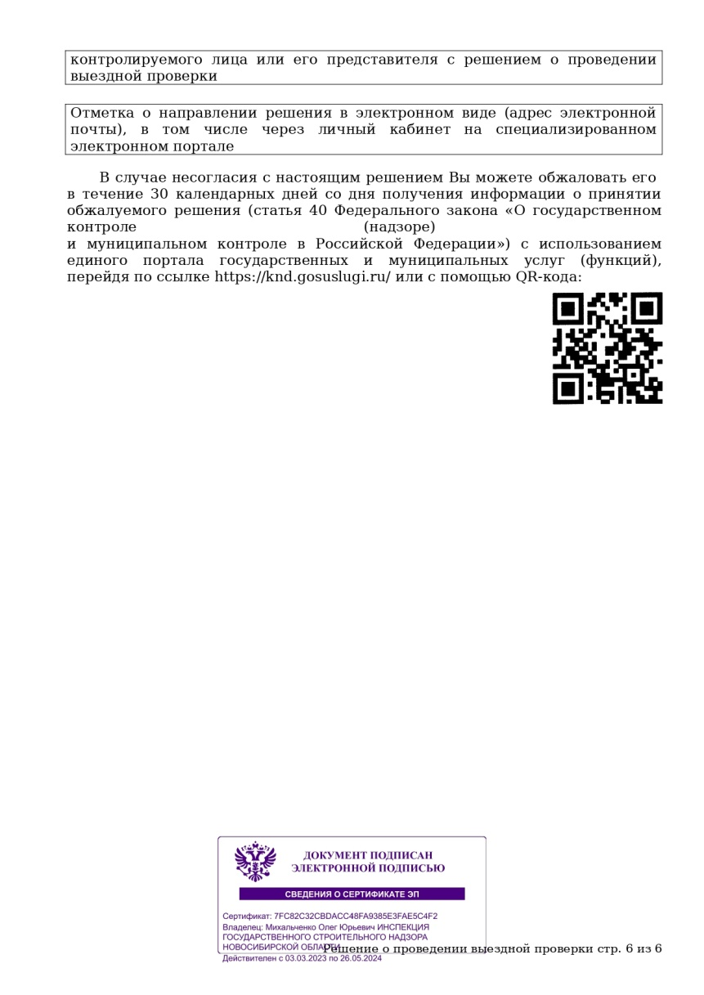
ИНСПЕКЦИЯ ГОСУДАРСТВЕННОГО
СТРОИТЕЛЬНОГО НАДЗОРА
Новосибирской области
www.gsn.nso.ru

Slide 6
Основные контрольные (надзорные) действия при осуществлении государственного строительного надзора, при проведении выездной проверки согласно части 8 статьи 73 Федерального закона от 31.07.2020 № 248-ФЗ «О государственном контроле (надзоре) и муниципальном контроле в Российской Федерации»:
ИНСПЕКЦИЯ ГОСУДАРСТВЕННОГО
СТРОИТЕЛЬНОГО НАДЗОРА
Новосибирской области
Истребование документов
Осмотр
www.gsn.nso.ru

Slide 7
Истребование документов (Статья 80 Федерального закона № 248
ИНСПЕКЦИЯ ГОСУДАРСТВЕННОГО
СТРОИТЕЛЬНОГО НАДЗОРА
Новосибирской области
Предъявление (направлении) контролируемым лицом необходимых и (или) имеющих значение для проведения оценки соблюдения контролируемым лицом обязательных требований и (или) их копий, в том числе материалов фотосъемки, аудио- и видеозаписи, информационных баз, банков данных, а также носителей информации (часть 1 статьи 80 Федерального закона № 248).
Истребуемые документы направляются в контрольный (надзорный) орган в форме электронного документа в порядке, за исключением случаев, если контрольным (надзорным) органом установлена необходимость представления документов на бумажном носителе. Документы могут быть представлены в контрольный (надзорный) орган на бумажном носителе.
В случае представления заверенных копий истребуемых документов инспектор вправе ознакомиться с подлинниками документов.
Документы, которые истребуются в ходе контрольного (надзорного) мероприятия, должны быть представлены контролируемым лицом инспектору в срок, указанный в пункте 13 решения о проведении проверки.
www.gsn.nso.ru

Slide 8
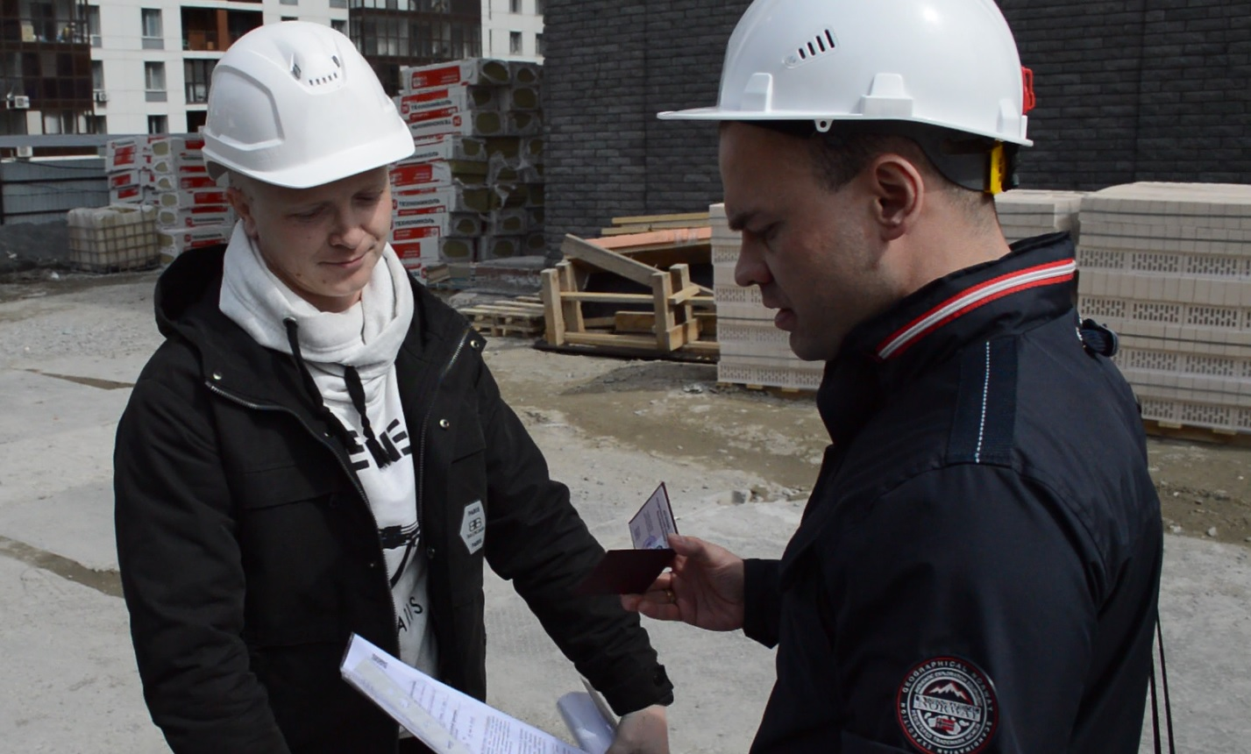
Осмотр
ИНСПЕКЦИЯ ГОСУДАРСТВЕННОГО
СТРОИТЕЛЬНОГО НАДЗОРА
Новосибирской области
Осмотр начинается с предъявления проверяющими служебного удостоверения представителю контролируемого лица, а также решения о проведении проверки.
Все лица находящиеся на объекте капитального строительства должны находится в средствах индивидуальной защиты, в том числе участвующие в осмотре.
www.gsn.nso.ru

Slide 9
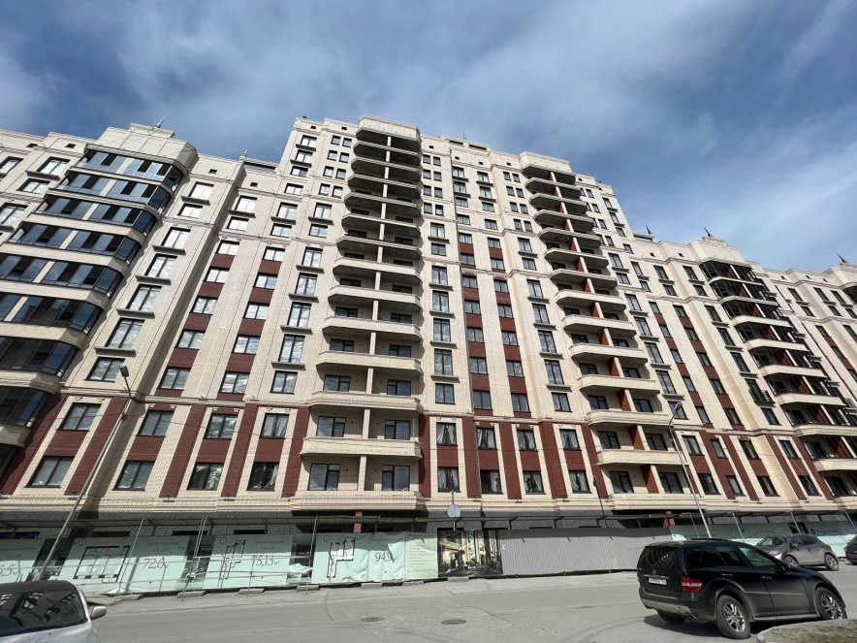
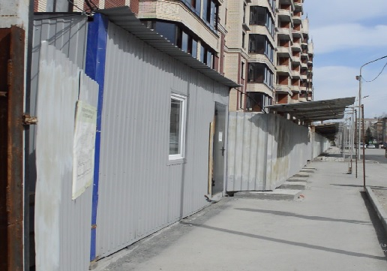
Осмотр начинается с проверки состояния строительной площадки
ИНСПЕКЦИЯ ГОСУДАРСТВЕННОГО
СТРОИТЕЛЬНОГО НАДЗОРА
Новосибирской области
Ограждение строительной площадки
www.gsn.nso.ru

Slide 10
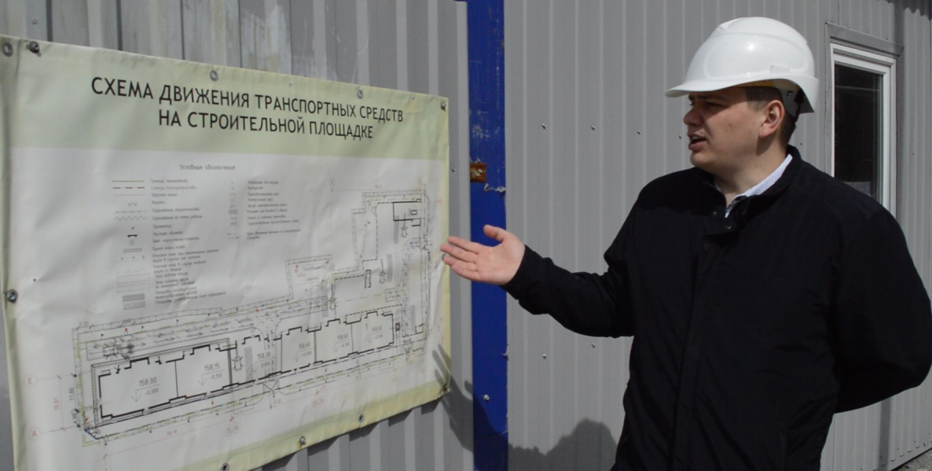
Наличие информационных стендов
ИНСПЕКЦИЯ ГОСУДАРСТВЕННОГО
СТРОИТЕЛЬНОГО НАДЗОРА
Новосибирской области
www.gsn.nso.ru

Slide 11
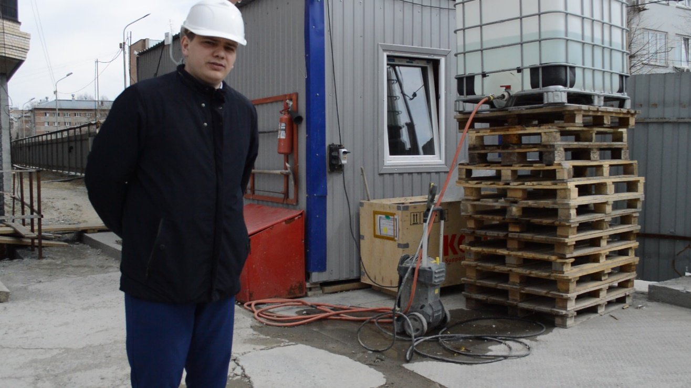
Наличие пункта мойки колес;
ИНСПЕКЦИЯ ГОСУДАРСТВЕННОГО
СТРОИТЕЛЬНОГО НАДЗОРА
Новосибирской области
www.gsn.nso.ru

Slide 12
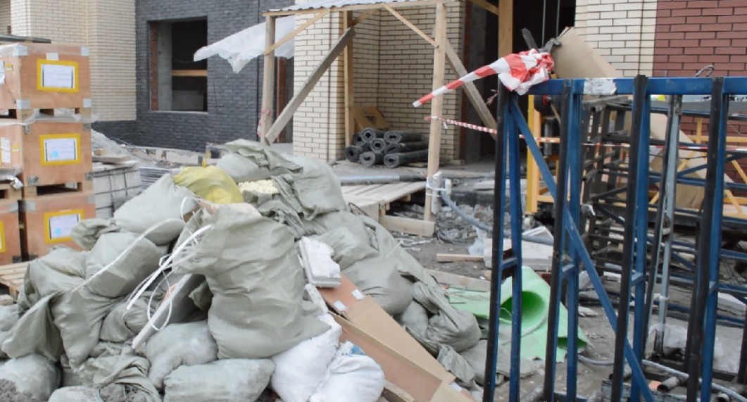
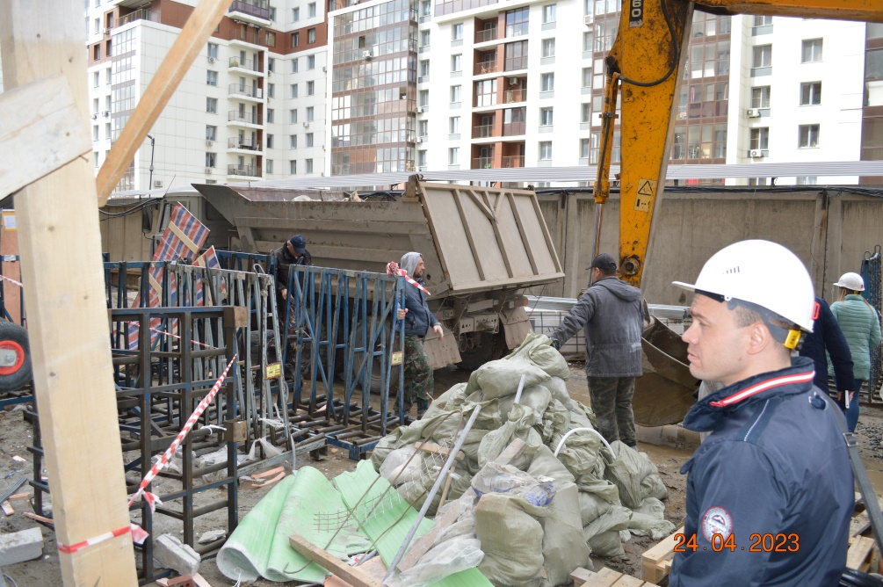
Своевременный вывоз строительного мусора
ИНСПЕКЦИЯ ГОСУДАРСТВЕННОГО
СТРОИТЕЛЬНОГО НАДЗОРА
Новосибирской области
www.gsn.nso.ru

Slide 13
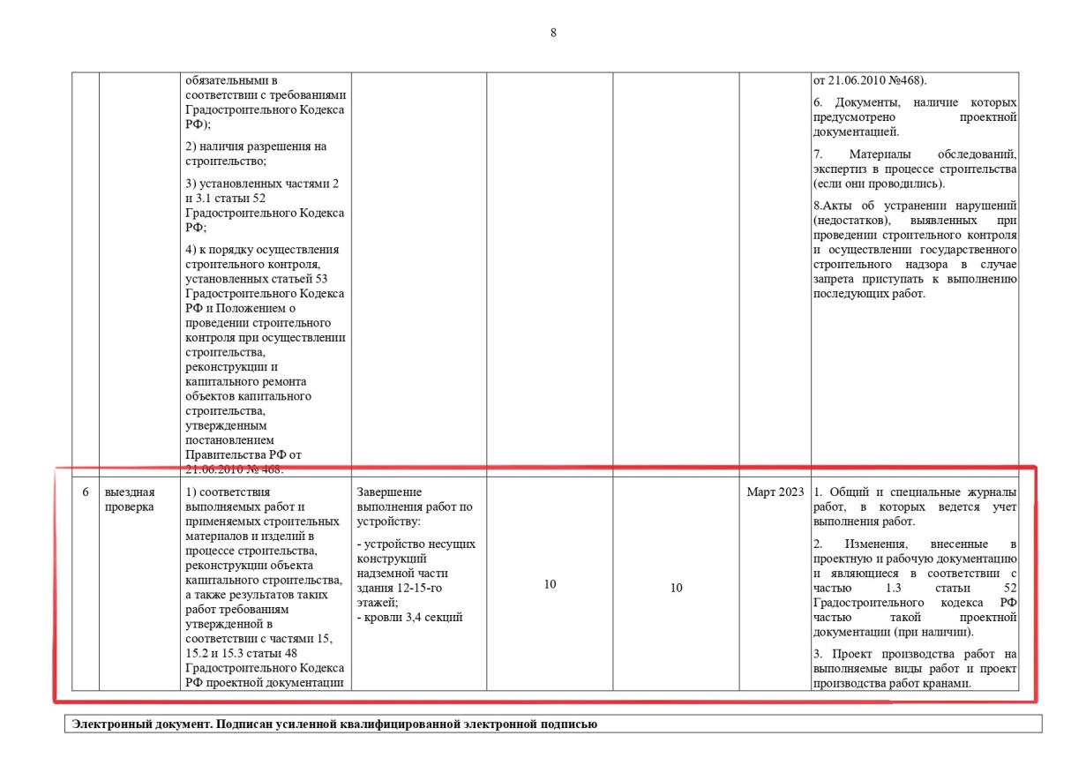
Осмотр выполненных работ проводится в соответствии с пунктом программы проверок.
ИНСПЕКЦИЯ ГОСУДАРСТВЕННОГО
СТРОИТЕЛЬНОГО НАДЗОРА
Новосибирской области
www.gsn.nso.ru

Slide 14
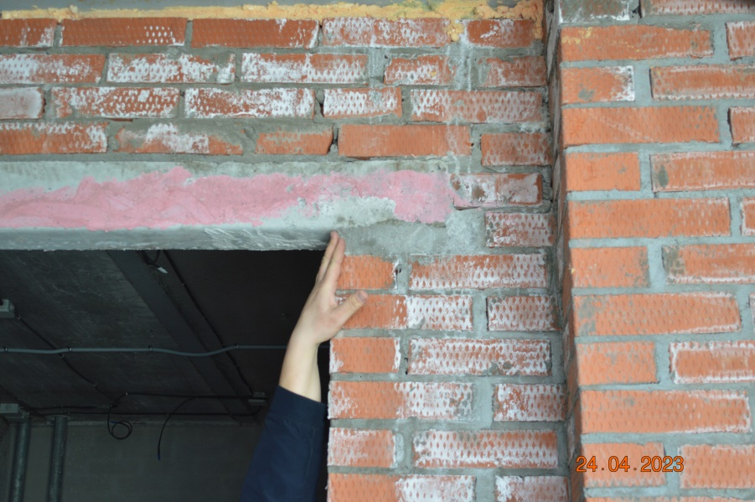
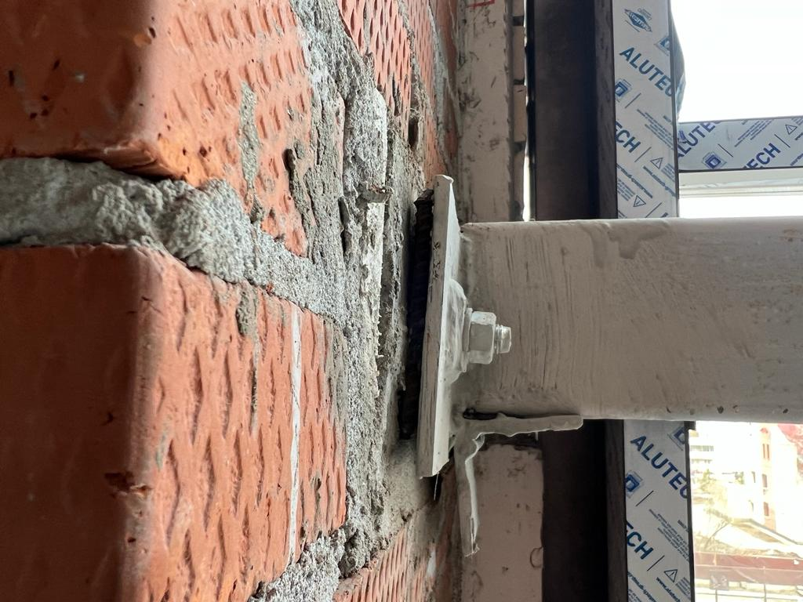
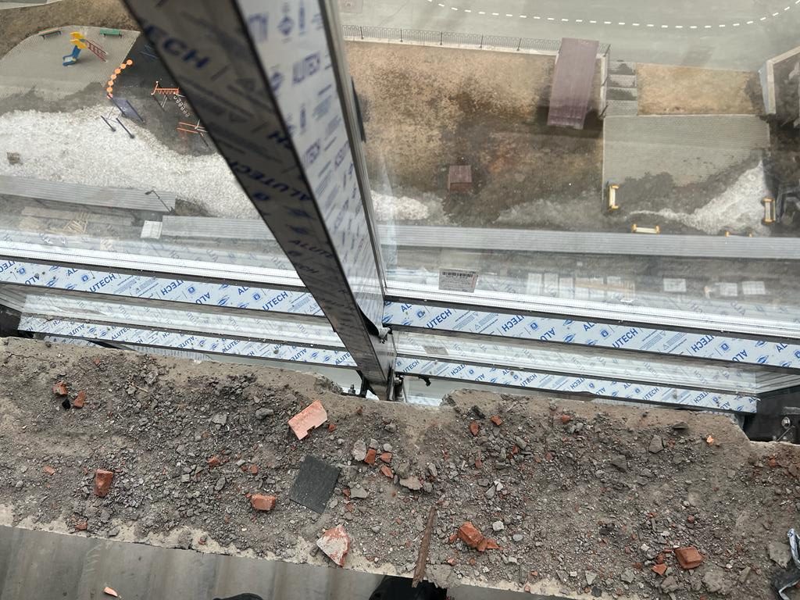
Качество выполненных строительно-монтажных работ
ИНСПЕКЦИЯ ГОСУДАРСТВЕННОГО
СТРОИТЕЛЬНОГО НАДЗОРА
Новосибирской области
www.gsn.nso.ru

Slide 15
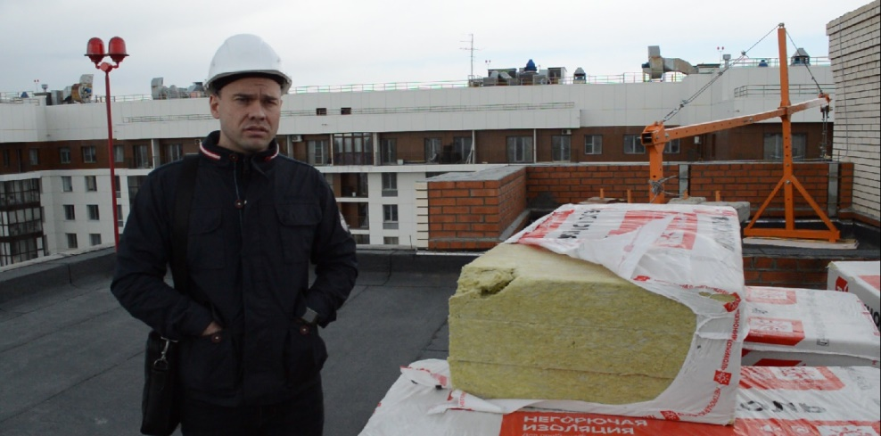
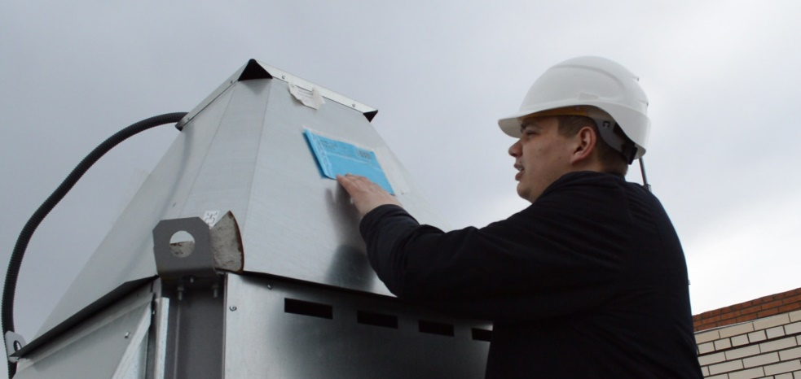
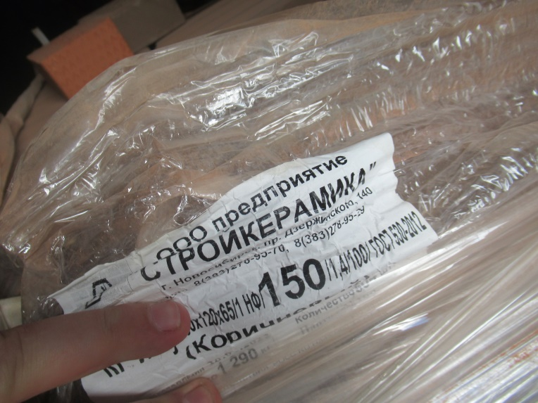
Соответствие выполняемых работ и применяемых строительных материалов требованиям проектной документации.
ИНСПЕКЦИЯ ГОСУДАРСТВЕННОГО
СТРОИТЕЛЬНОГО НАДЗОРА
Новосибирской области
www.gsn.nso.ru

Slide 16
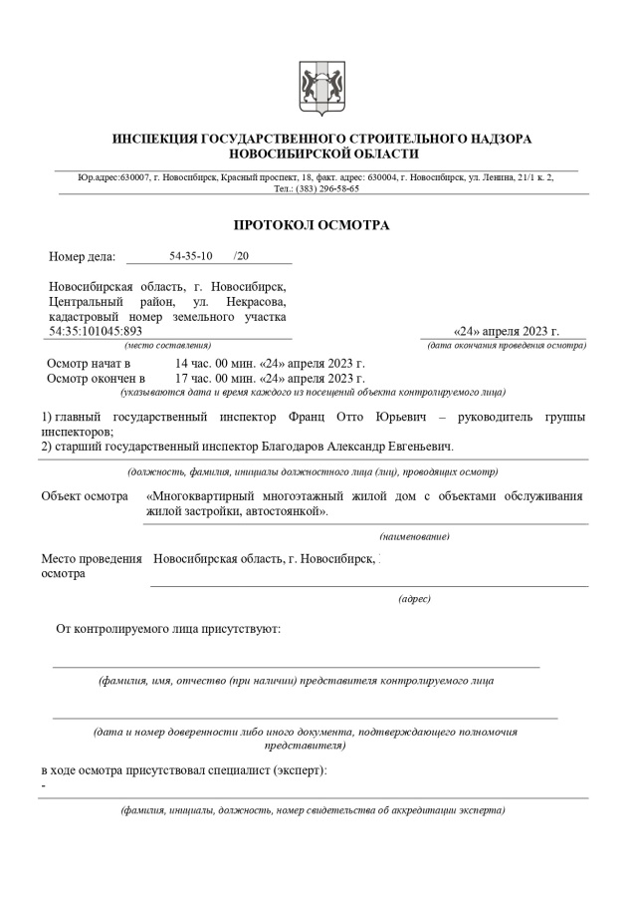
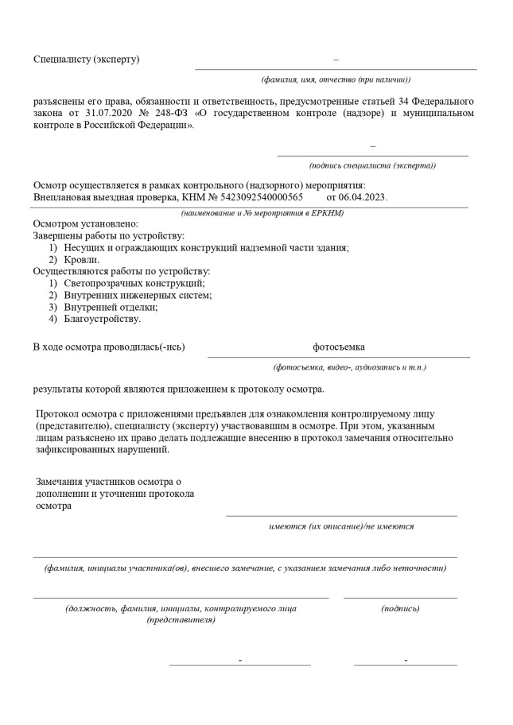
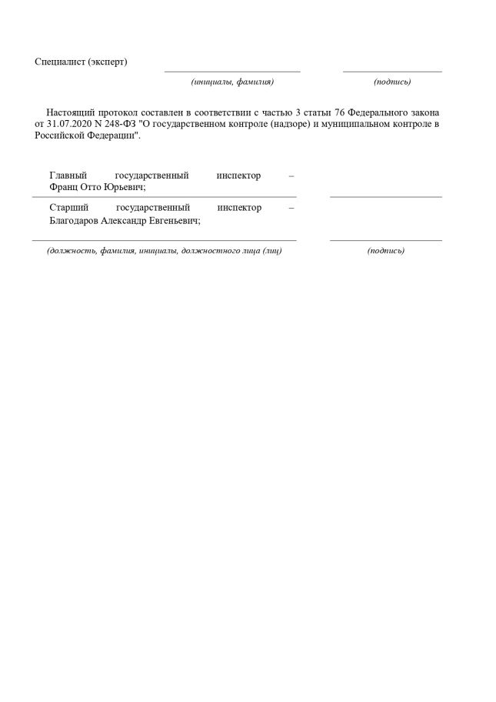
По результатам осмотра составляется протокол осмотра с приложением фотоматериалов полученных в ходе проведения проверки, который является неотъемлемой частью акта проверки. Протокол осмотра составляется в форме электронного документа.
ИНСПЕКЦИЯ ГОСУДАРСТВЕННОГО
СТРОИТЕЛЬНОГО НАДЗОРА
Новосибирской области
www.gsn.nso.ru

Slide 17
По окончании проведения контрольного (надзорного) мероприятия составляется акт.
ИНСПЕКЦИЯ ГОСУДАРСТВЕННОГО
СТРОИТЕЛЬНОГО НАДЗОРА
Новосибирской области
В случае, если по результатам проведения такого мероприятия выявлено нарушение обязательных требований, то
в акте должно быть указано, какое именно обязательное требование нарушено, каким нормативным правовым актом и его структурной единицей оно установлено;
в случае устранения выявленного нарушения до окончания проведения контрольного (надзорного) мероприятия, предусматривающего взаимодействие с контролируемым лицом, в акте указывается факт его устранения;
контролируемому лицу выдается предписание об устранении выявленных нарушений в соответствии с частью 2 статьи 90 Федерального закона;
составляется протокол об административном правонарушении.
www.gsn.nso.ru

Slide 18
ИНСПЕКЦИЯ ГОСУДАРСТВЕННОГО
СТРОИТЕЛЬНОГО НАДЗОРА
Новосибирской области
БЛАГОДАРЮ ЗА ВНИМАНИЕ!
www.gsn.nso.ru

